Slide 1
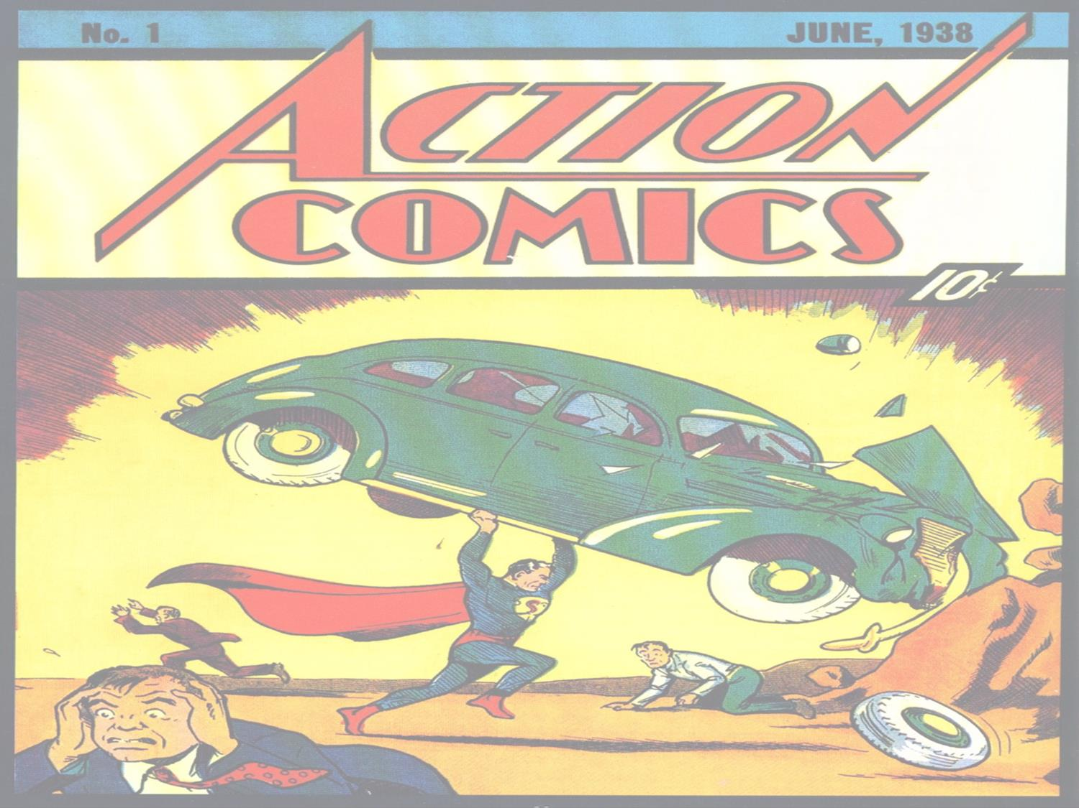

história em quadrinhos
um pouco de história

Slide 2
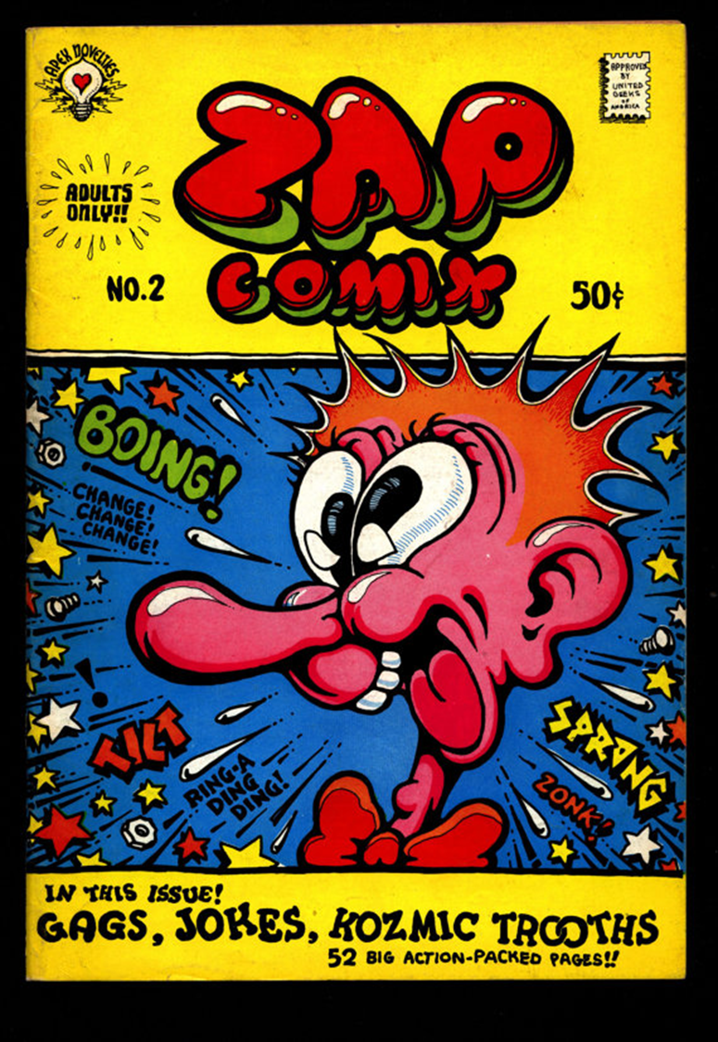
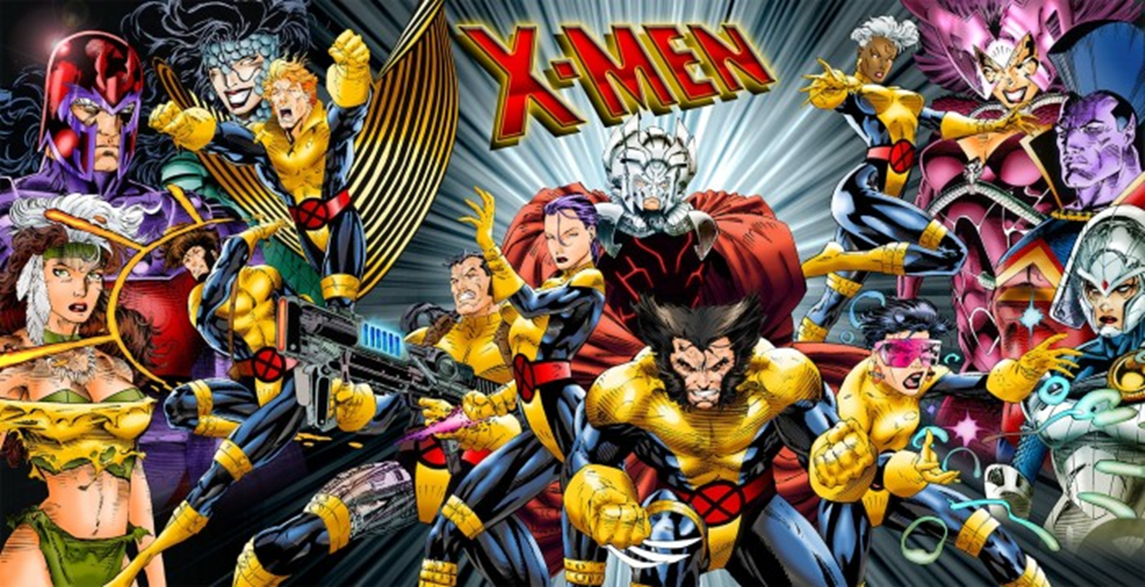
a partir da década de 60, outros quadrinhistas como Steve Ditko, Gene Colan, John Buscena e John Romita desenvolveriam a infinidade de heróis da Marvel que estão em destaque até hoje
entre os mais conhecidos estão: Hulk, Thor, Homem de ferro, X-men, entre outros
na década de 70 surge os Quadrinhos Underground sendo vendidos em head shops e de mão em mão
Robert Crumb foi considerado o fundador do movimento undergroud dos quadrinhos americanos com a publicação de Zap Comix
Zap Comix é a mais conhecida e uma das mais populares revista em quadrinhos underground surgida como parte da contracultura dos anos 1960.
Embora não seja considerada a primeira história em quadrinhos underground publicada até então, a revista Zap marca o início da era do "underground comix"

Slide 3
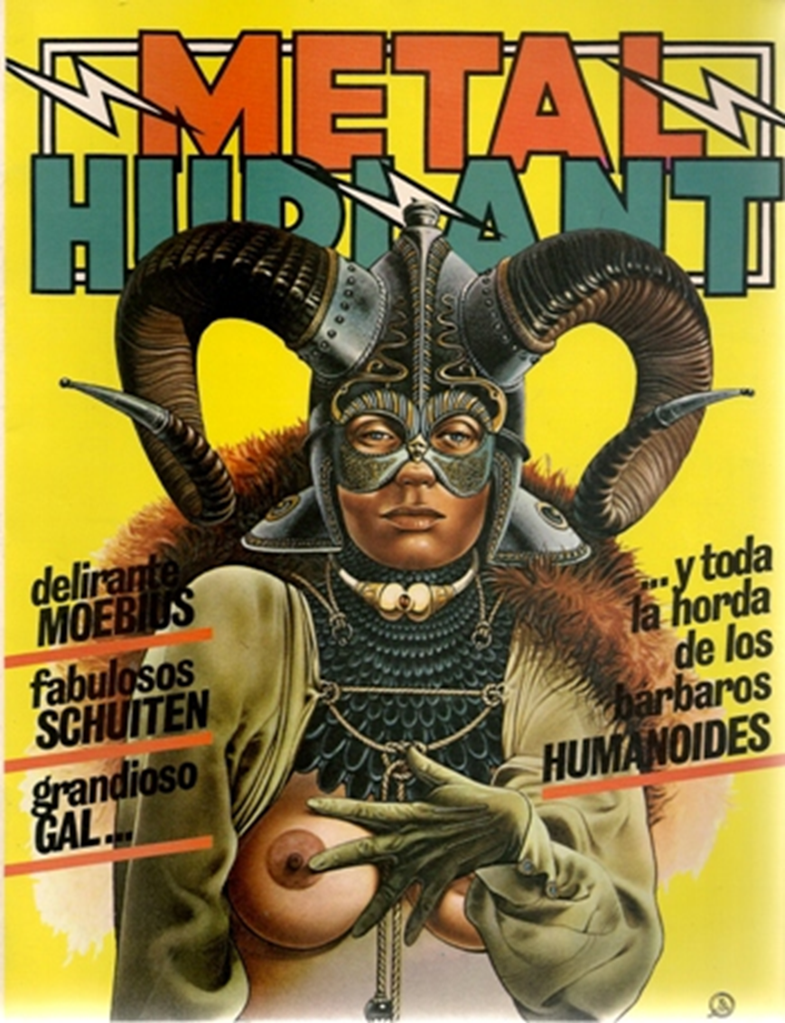
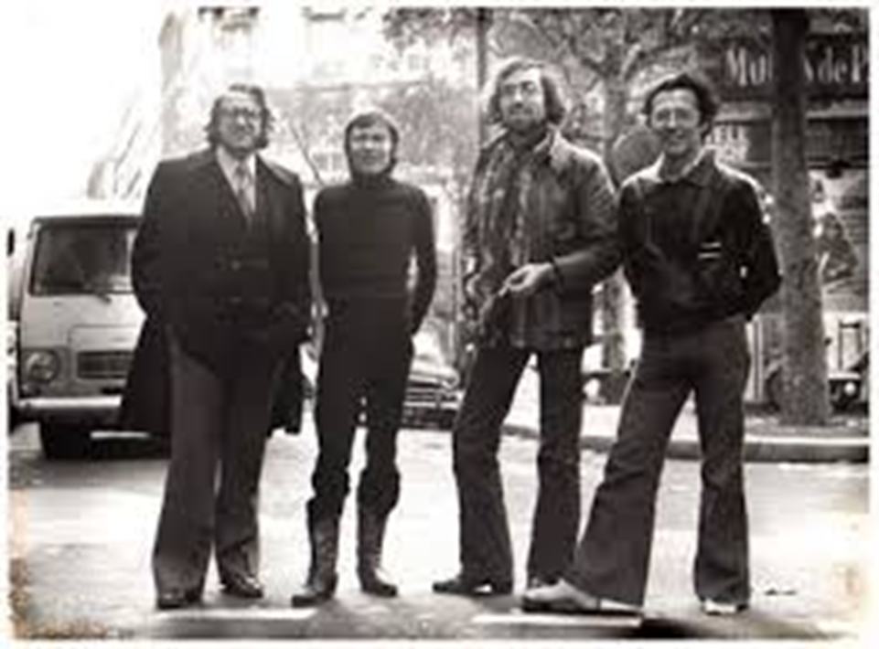
do outro lado do oceano, alguns desenhistas franceses, como Moebius, Phillipe Druillet, Jean Pierre Dionnet e Bernard Farkas, reunidos sob a efígie Les humanoïdes associés, criam em 1974 a emblemática revista Métal Hurlant
a Métal Hurlant chegou aos EUA em 1977 como Heavy Metal. Fantasia, ficção científica, viagens psicodélicas, rock'n'roll, corpos nus, novas diagramações e literatura são parte do confuso mix que fez o sucesso da revista
Les humanoïdes associés, também chamado de "O Humanos" é uma editora de quadrinhos criada em dezembro de 1974 por Moebius, Jean-Pierre Dionnet, Philippe Druillet e Bernard Farkas. Desde o começo, “associados humanóides” estão presentes são vários mercados, incluindo o mercado dos EUA como “Associated Humanoids”. Em 2013, a sede da empresa mudou-se para Los Angeles e a editora francesa torna-se uma filial do Grupo Humanoids.
L'équipe fondatrice de Métal Hurlant.
De gauche à droite: Bernard Farkas, Jean-Pierre Dionnet, Philippe Druillet et Moebius

Slide 4
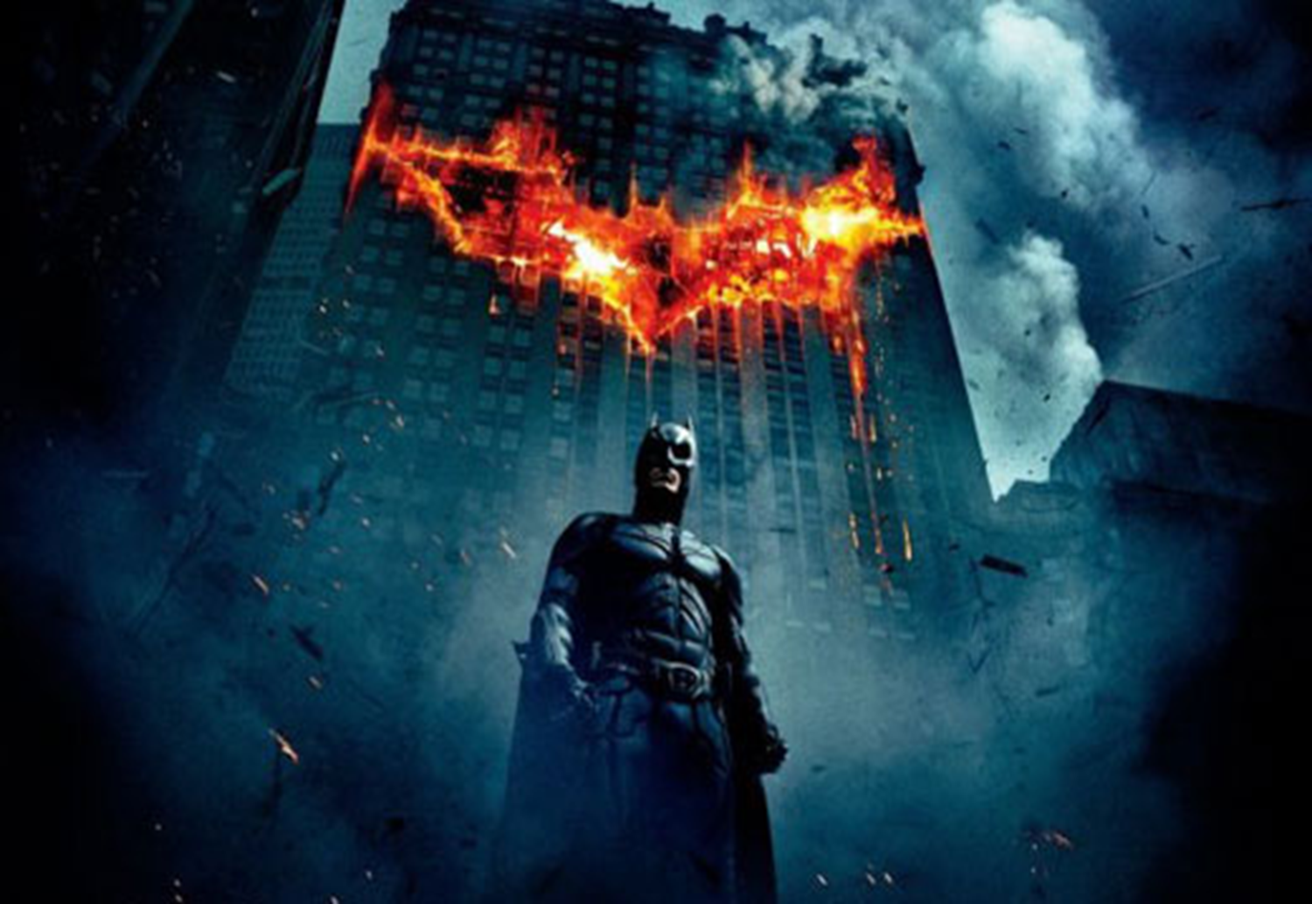
nos anos 80, os americanos criaram a “graphic novel” (ou romance gráfico) direcionado para o público adulto. O grande destaque e carro chefe dessa nova linha foi a história de um Batman sombrio, amargurado e violento, o “Cavaleiro das Trevas”, de Frank Miller decretava a maioridade no mundo dos super-heróis
violência, insanidade, sensualidade e dúvidas existenciais passaram a habitar os quadrinhos. David Gibbons e Alan Moore, Sandman, de Neil Gaiman, entre outros
destacam-se nessa época: Elektra Assassina, de Frank Miller; Watchmen, de David Gibbons e Sandman, de Neil Gaiman

Slide 5
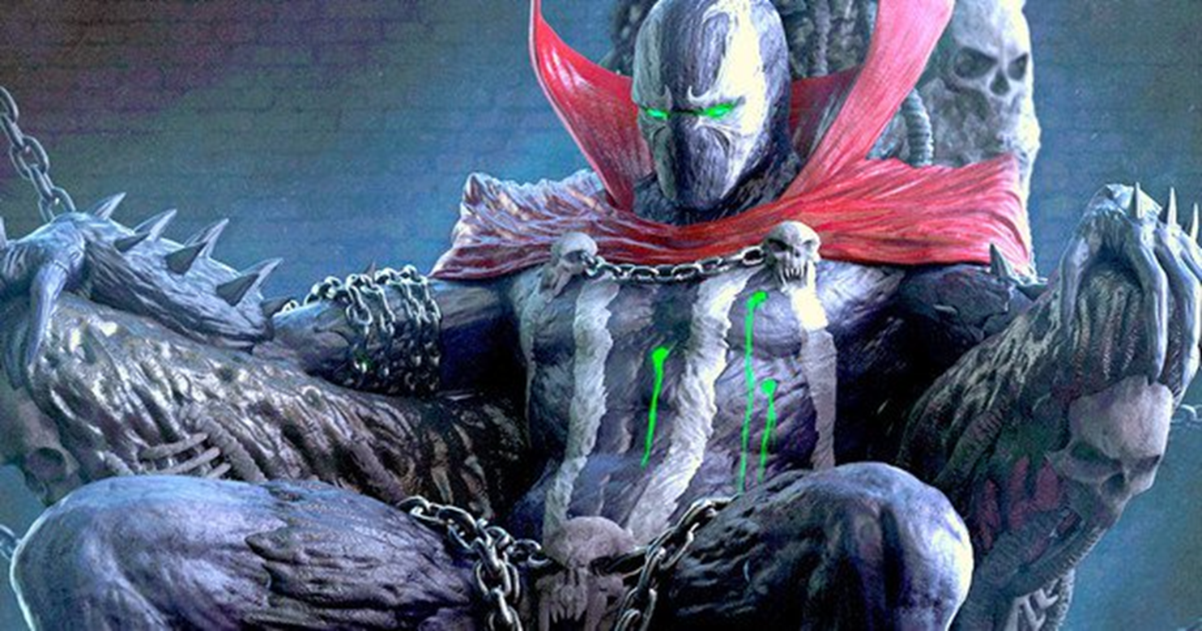
a partir da década de 90, os grandes desenhistas das HQs da atualidade saíram das duas maiores editoras de quadrinhos – a Marvel Comics e a DC Comics – e fundaram a Image Comics. Destacaram-se os seguintes heróis: Savage Dragon, de Erik Larsen; WildC.A.T.S. e Gen 13, de Jim Lee; Spawn, de Todd McFarlane, entre outros
a partir da década de 90 as HQs americanas passaram por duas mudanças significativas: a colorização computadorizada e a influência dos Mangás

Slide 6
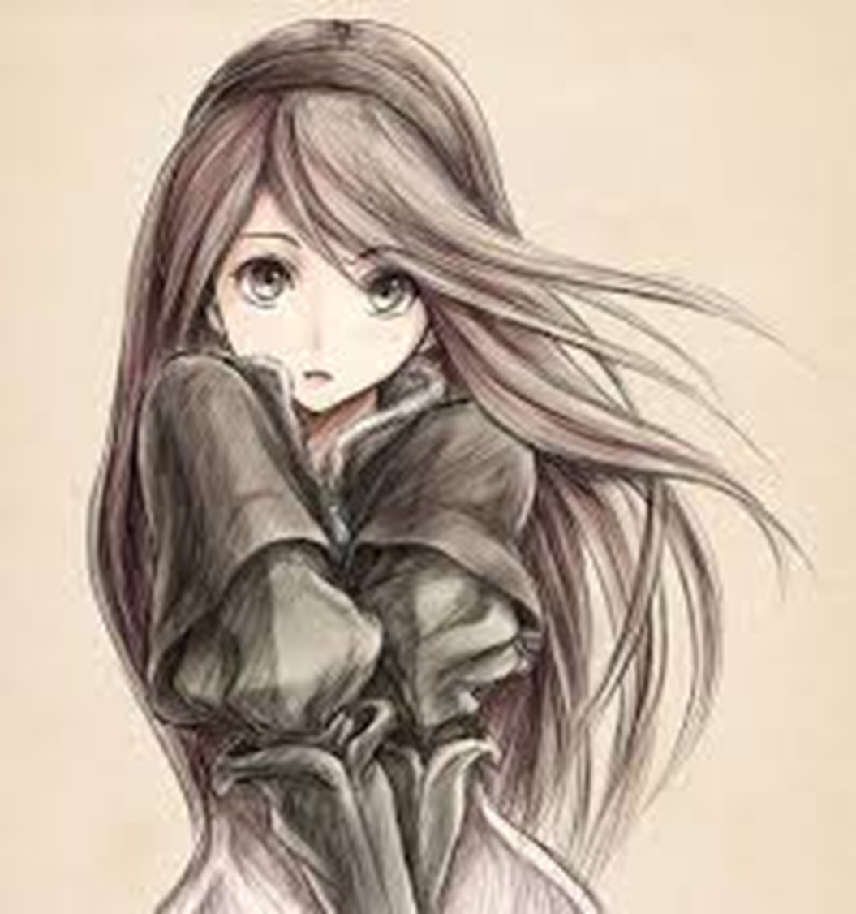
embora as primeiras manifestações dos quadrinhos japoneses datem ainda do século XI, com caricaturas cômicas de animais chamadas “chôjûngiga”, foram necessários 600 anos para que o termo “mangá” efetivamente surgisse
foi em 1814 que o pintor Katsuhika Hokusai lançou o primeiro encadernado contendo uma coleção de histórias com desenhos sequências. A série, que teve 15 volumes, foi batizada de “Hokusai Mangá”
a partir daí os quadrinhos japoneses passaram a ser chamados de “mangás”, no entanto, essa denominação seria consolidada somente no Japão pós-Segunda Guerra, já nos anos 1950, com as obras de Osamu Tezuka

Slide 7

após o ataque terrorista de 11 de setembro de 2001 às duas torres gêmeas, o mercado de quadrinhos decidiu fazer um resgate da “Era Prata” e da década de 80, com a finalidade de enaltecer o sentimento de nacionalidade americano
neste momento, início do século XXI, destacamos a relação das HQs com outras mídias, como o cinema, além de sua crescente popularização, pois hoje encontramos HQs em bancas de jornais, supermercados, farmácias, posto de gasolina. A HQ continua sendo utilizada como um influente produto cultural

Slide 8
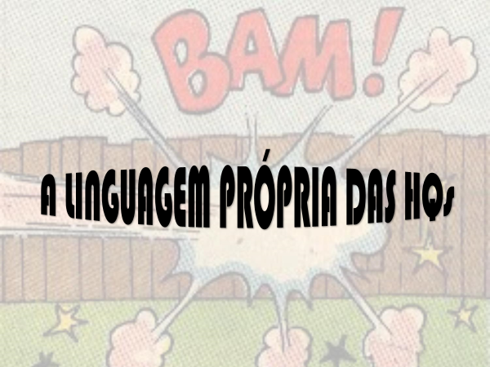

Slide 9
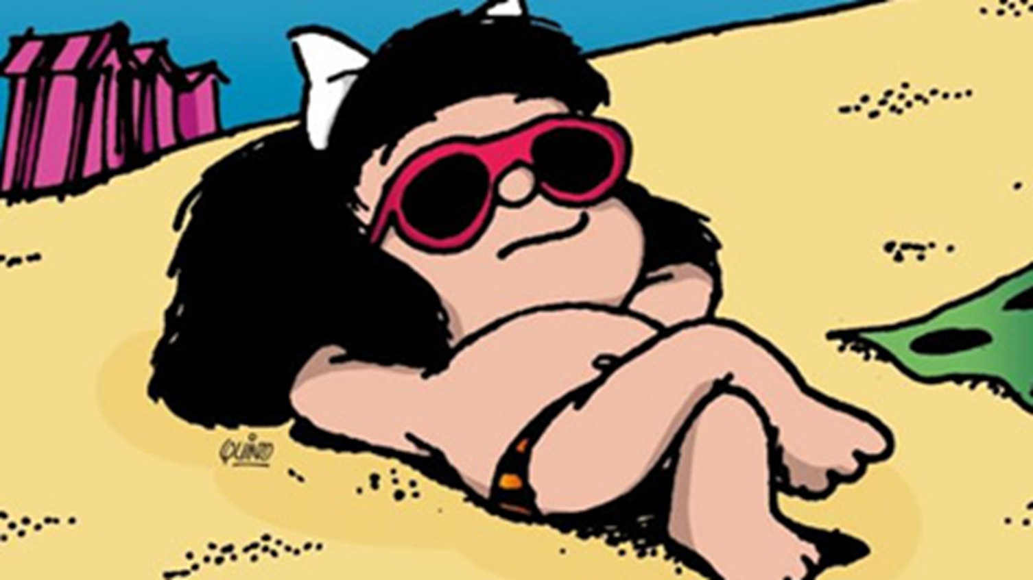
A LINGUAGEM ICÔNICA: a imagem desenhada é o elemento básico das HQs. Ela se apresenta como uma sequência de quadros que trazem uma mensagem ao leitor, normalmente uma narrativa, seja ela ficcional ou real. Sua menor unidade narrativa será o quadrinho ou vinheta. A sucessão de vinhetas será, no mundo ocidental, organizada no sentido da leitura do texto escrito

Slide 10
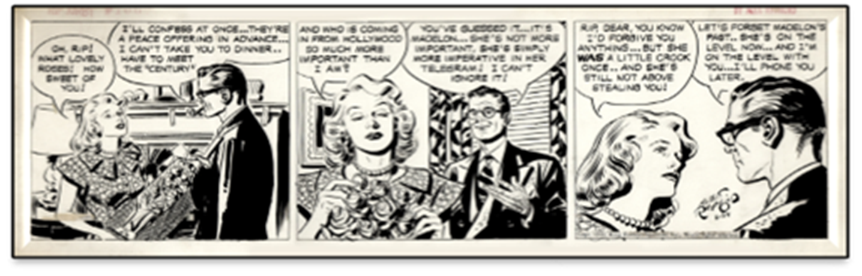
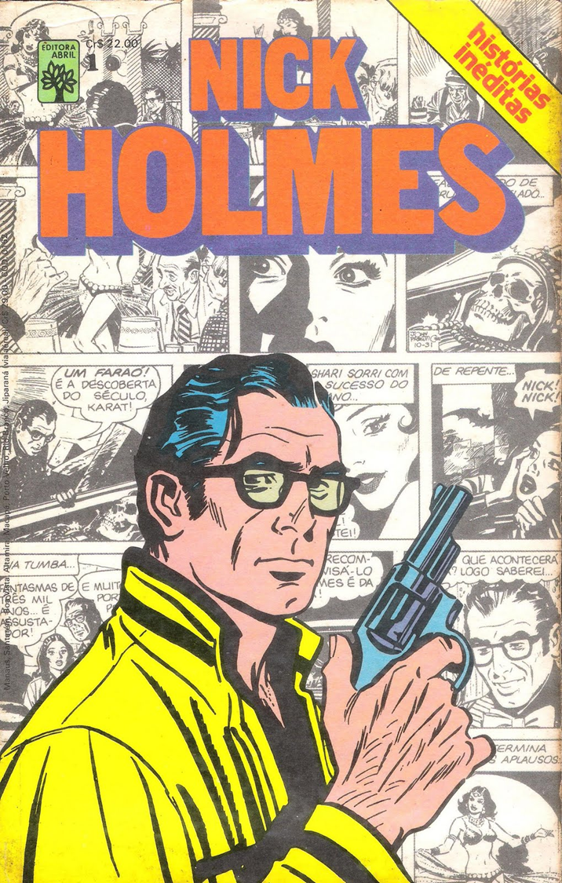
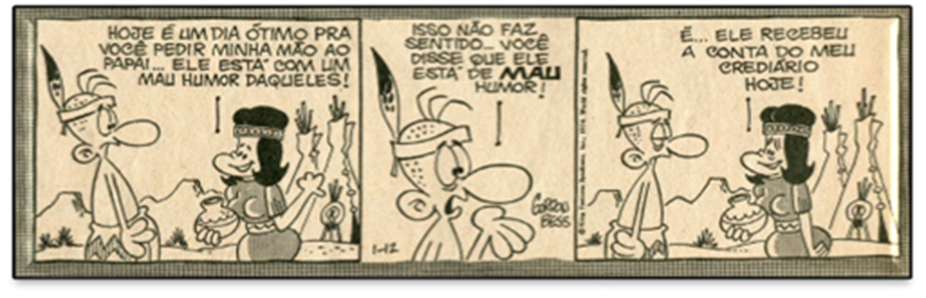
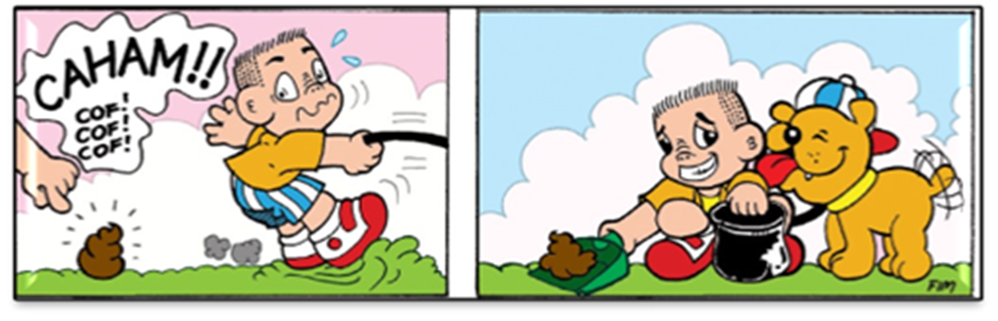
a técnica de desenho utilizada nas HQs vai depender do objetivo de cada criador.
inicialmente, predominava nas HQs os desenhos caricaturais
a partir do final da década de 1920, no entanto, com a popularização das histórias de aventura e de super-heróis, os quadrinhos de desenho naturalista tornaram-se muito comuns
apresentamos três estilos distintos: o traço realista em Nick Holmes, a representação caricatural em Touro Sentado e o desenho estilizado de Zezé

Slide 11
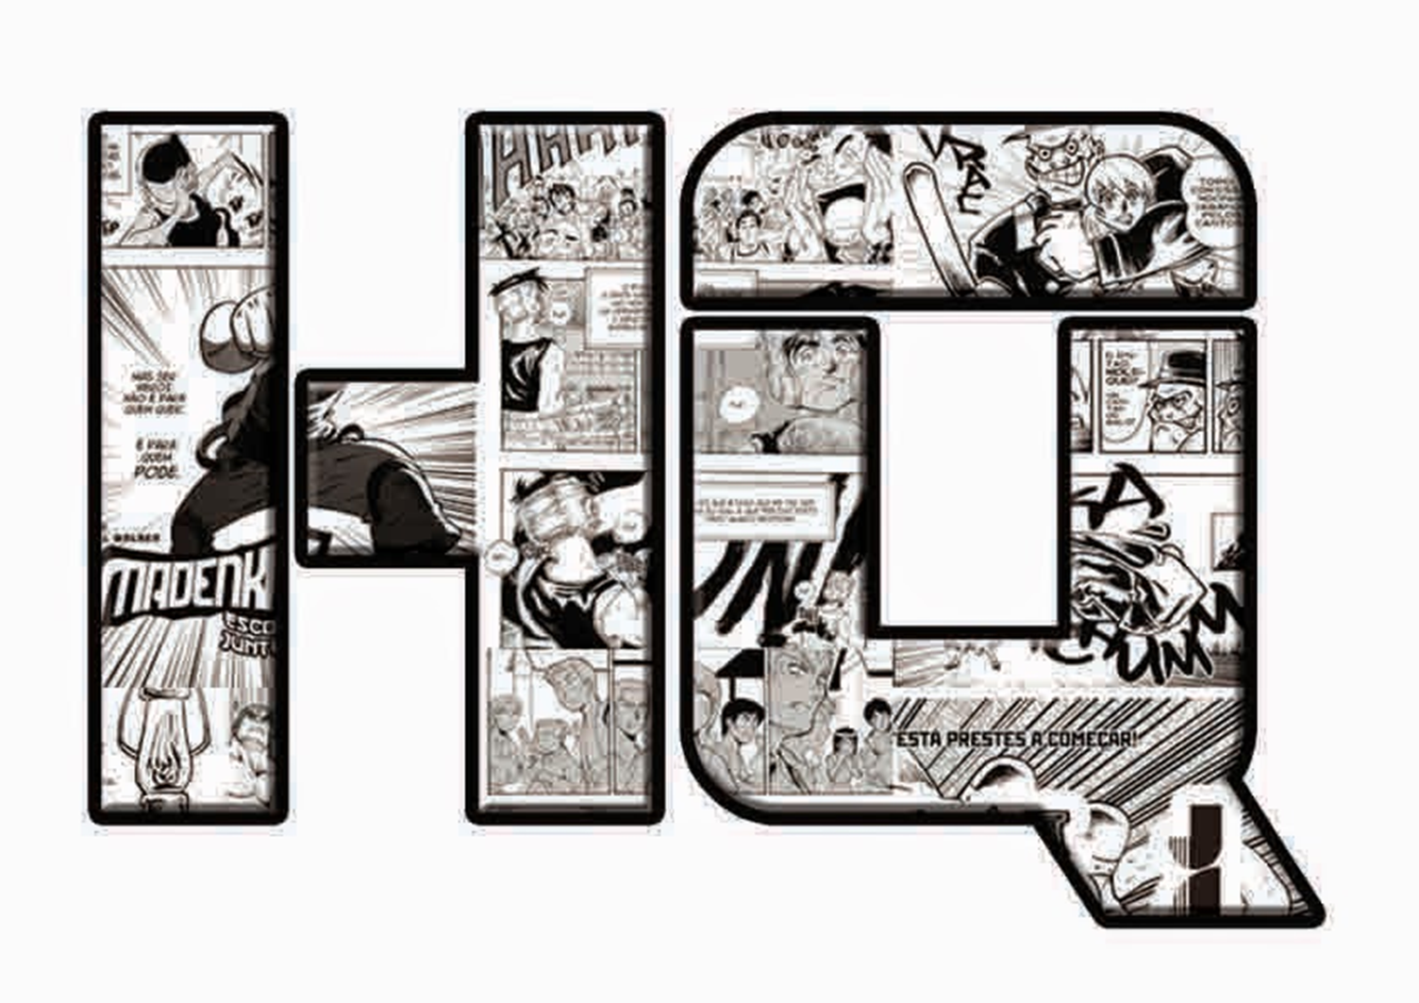
sobre as HQs: definição e tipologia
“quadrinhos são uma narrativa gráfico-visual, impulsionada por sucessivos cortes que agenciam imagens rabiscadas, desenhadas e/ou pintadas”
(Moacyr Cirne, 2000)
tipo textual: em geral, é predominantemente narrativa, mas podem apresentar traços de outros tipos
a constelação de gêneros assemelhados às HQs é bem diversificada

Slide 12
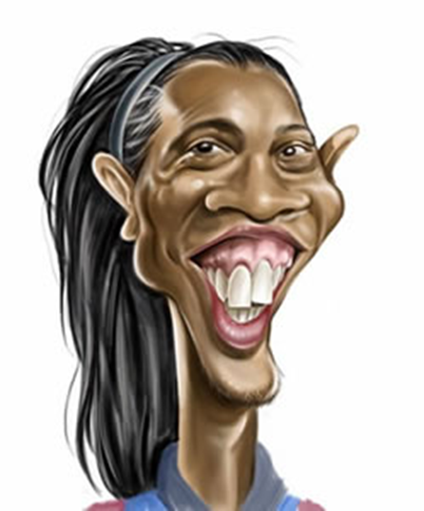
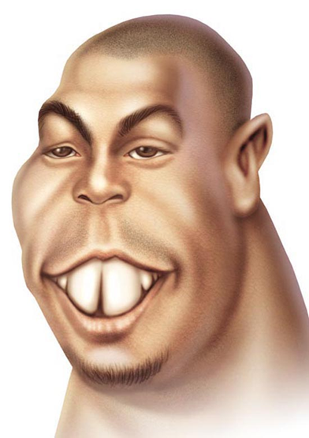
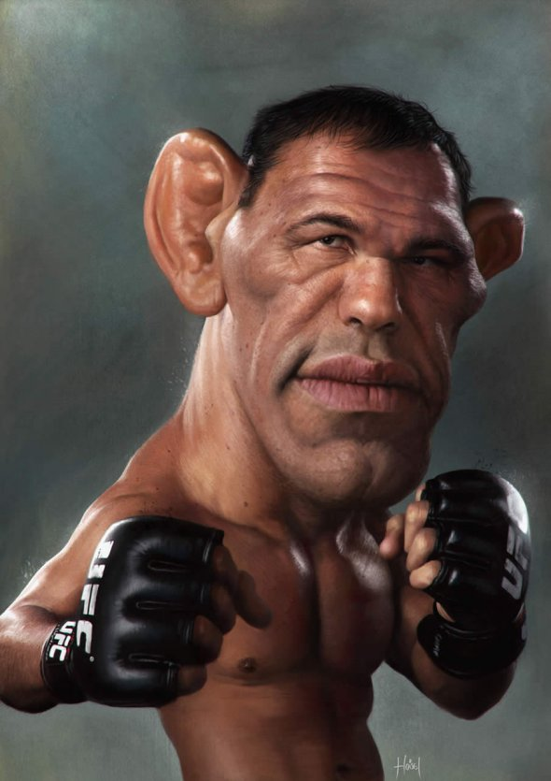
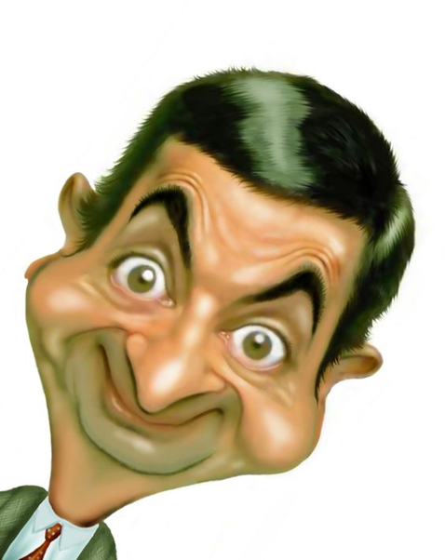
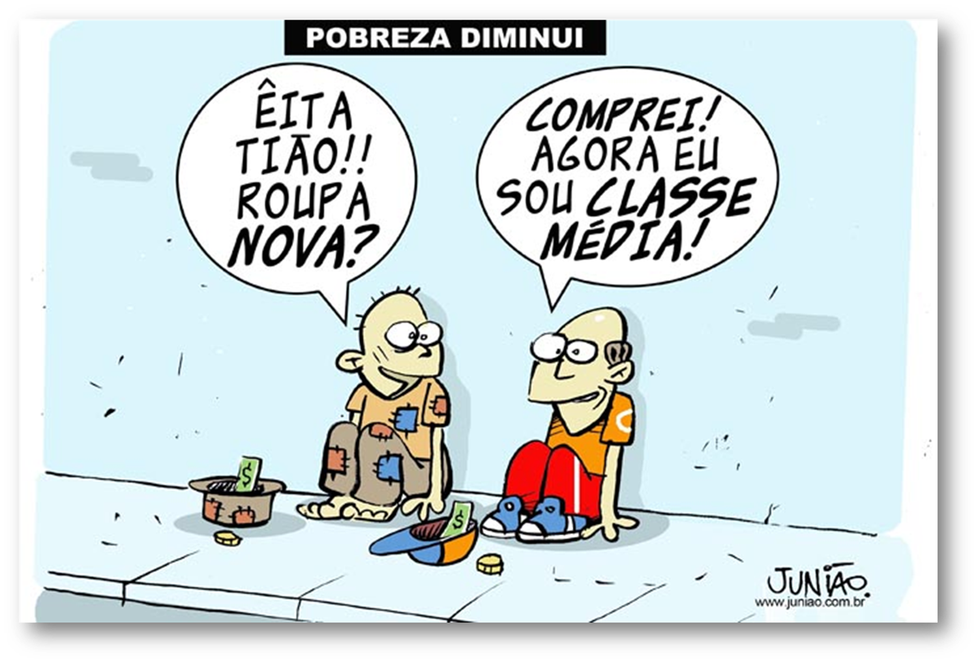
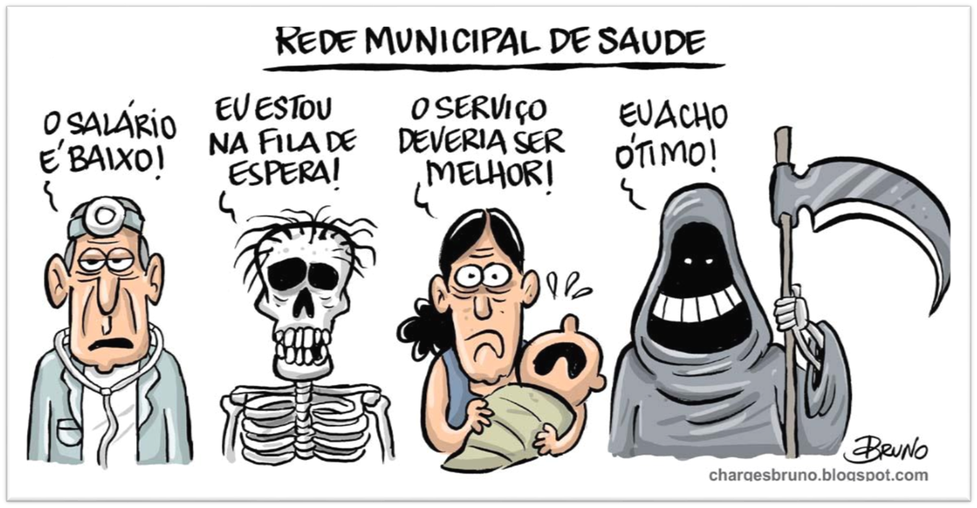
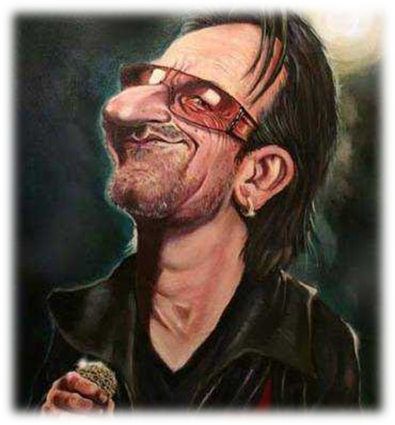

caricatura: deformação das características marcantes de uma pessoa, animal, coisa, fato (matéria)
charge: ilustração que tem por finalidade satirizar um acontecimento atual
cartum: apareceu depois da charge, e é uma forma de expressar ideias e opiniões, seja uma crítica política, esportiva, religiosa, social, por intermédio de uma imagem ou de uma sequência de imagens, dentro de quadrinho ou não; podendo ter balões ou legendas

Slide 13

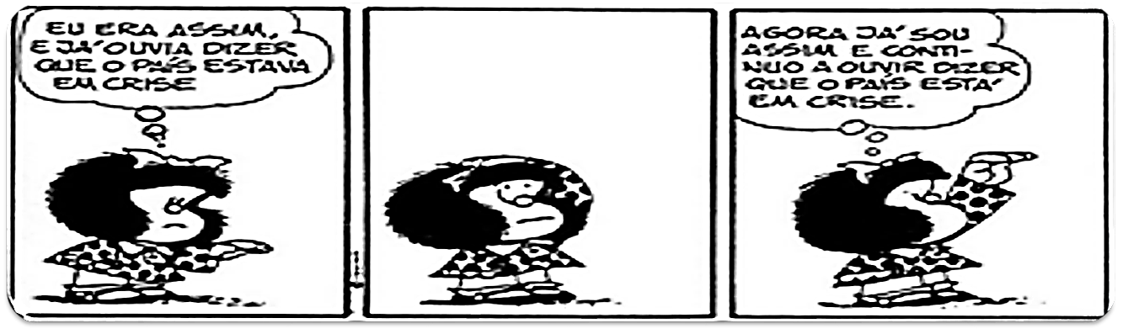
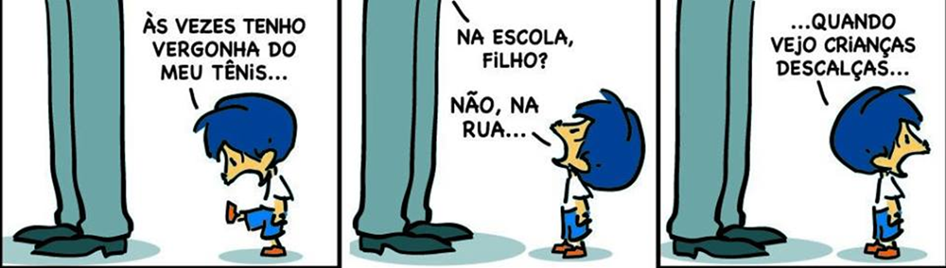
tiras: são consideradas um subtipo da HQ, porém são mais curtas (possuem até quatro quadrinhos), podem ser sequenciais (capítulos de narrativas maiores) ou fechadas (um episódio por dia).
charge versus Cartum: o primeiro apresenta sempre um assunto do momento e, portanto, “envelhece”, enquanto o segundo apresenta uma mensagem atemporal
HQ versus Cartum: apesar de ambas serem compostas de um ou mais quadrinhos, a primeira tem como tipo textual obrigatório a narração, o que não serve para a segunda. Ainda, as HQs contam com personagens fixos

